Slide 1
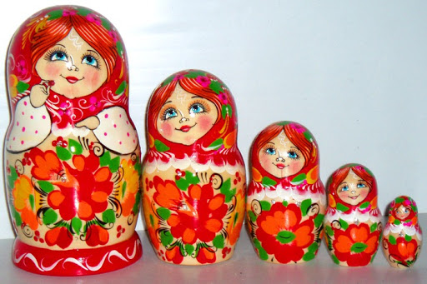
Проект
«Русская матрёшка».
Муниципальное бюджетное дошкольное образовательное учреждение детский сад №24
Чугуй Полина Юрьевна – воспитатель
Первой квалификационной категории
Стаж работы: 5 лет

Slide 2
Актуальность проекта:
В наше время инновационных технологий у детей иное представление о игрушках.. Целенаправленное ознакомление детей с яркой, самобытной, не похожей ни на одну игрушку мира – русской матрёшкой – это одна из частей формирования у детей патриотизма, знаний о русских народных обычаях и традициях. Знакомя детей с русской матрёшкой, уделяем внимание духовному воспитанию, формируем творчески развитую личность, способствуем повышению уровня познавательных способностей детей, развиваем воображение, эстетический вкус.
Недостаток знаний о русских народных матрёшках был выявлен в ходе мониторинга . Расширить круг представления о разнообразии этой игрушки, дать о ней некоторые доступные для ребёнка исторические сведения. Это значит приобщить детей к прекрасному, научив их различать, чем похожи и чем отличаются самые известные из этих игрушек. Значимая для детей проблема, на решение которой направлен проект: как появилась матрёшка? Какие бывают матрёшки?

Slide 3
Паспорт проекта:
Срок реализации проекта: 14 дней
Вид проекта: практико – ориентированный.
Проблема: Низкий уровень представления о матрешке как к игрушке народно – прикладного искусства.
Участники проекта:
- дети старшего дошкольного возраста;
- Родители воспитанников;
- воспитатели; музыкальный руководитель, ИФК.

Slide 4
Цель и задачи проекта:
Цель: Поддерживать интерес к народному творчеству на примере русской национальной матрёшки.
Задачи :
познакомить детей с историей матрёшки как продукт русских мастеров;
дать знания о матрёшке, о её многообразии;
создать условия для формирования у детей познавательных умений;
вовлекать семьи воспитанников в образовательный процесс посредством реализации проекта;
содействовать развитию творческих способностей детей;

Slide 5
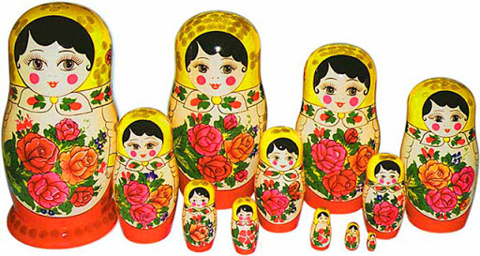
Ожидаемый результат :
1) заинтересованность детей темой: русская народная игрушка «матрёшка», проявление их познавательной активности.
2) дети будут знать отличительные особенности матрёшки, выделять детали костюма матрёшки (сарафан, кофта, платок, фартук)
3) Умеют выполнять простейшие элементы росписи
4) объединение детей, педагогов и родителей при организации работы по ознакомлению детей с игрушкой – матрёшкой.

Slide 6
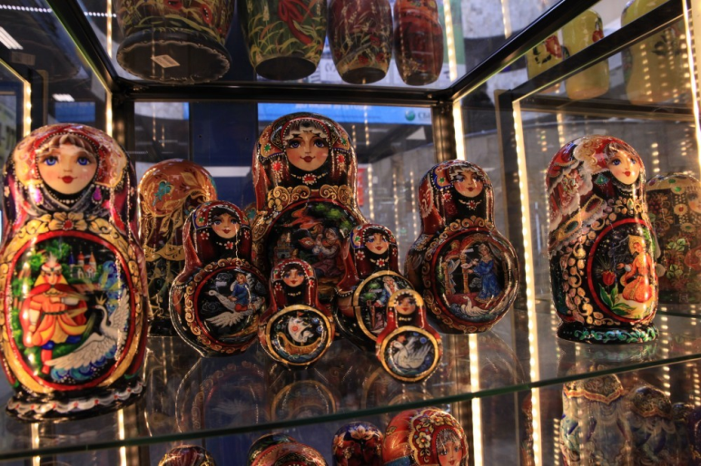
Подготовительный этап:
1.Подбор и изучение литературы по теме.
2. Подбор игр, конспектов НОД, стихотворений и т.д.
3. Подготовка мастер – класса для родителей.
4. Создание мини-музея.

Slide 7
Основной этап:
1. Беседа: «Откуда пришла матрешка», «У матрешки русская душа»
2. НОД: «Будем знакомы – русская матрешка».
3.«Такая разная Матрешка» (о появлении первой матрешки в разных районах России»).
4. Рассматривание изображений разных матрешек
5. Чтение стихов и загадок о матрешке.
6. Подвижная игра «Матрешки и карусели»
8. Учим водить хоровод (костюмированный).

Slide 8
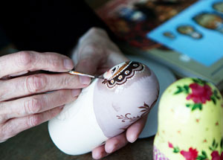
Продуктивная деятельность
Рисование.
- Тема: «Красавица -матрешка» (групповая работа по разукрашиванию матрешки);
- «Сарафан матрешки» (разукрашивание силуэта матрешки нетрадиционными способами: методом «тычка» и «монотопией»)
Лепка.
- Тема: «Хоровод матрешек» (пластилиновое творчество).
Аппликация.
- Тема: «Детская авторская матрёшка.»
Рукоделие.
Мастер класс для родителей «игры с матрешкой», «Игольница - матрешка».

Slide 9
Ознакомление с песнями о матрешках
Музыкально - театрализованная деятельность
Музыкально-художественная деятельность
Разучивание танца «Мы - весёлые матрёшки, Ладушки, ладушки…».
Хороводная музыкальная игра «Домик для матрешки», «Матрешки и мышка»

Slide 10
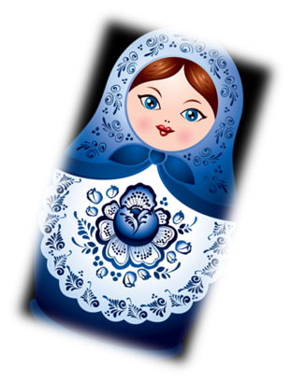

Заключительный этап:
Итог проекта:
1. Оформление выставки «Русская народная игрушка - матрешка».
2. Выставка работ: «Игольница - матрешка».
3. Итоговое открытое занятие.
4. Презентация проекта.

Slide 11
Вывод:
Итак, в ходе проекта мы :
- Познакомились с историей возникновения матрешки.
- Дали знания о матрёшке, о её разнообразии;
- Освоили некоторые художественные элементы;
- Сделали мини-музей матрешек
- Приобщили к совместной работе родителей, детей, музыкального руководителя и воспитателей.

